Slide 1
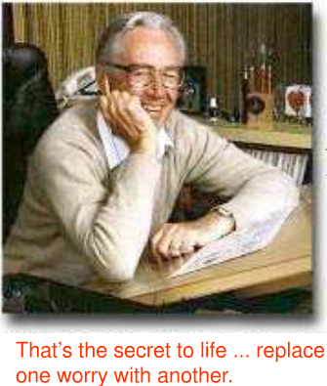

第五章 减 治 法
减治法的设计思想
1
查找问题中的减治法
2
排序问题中的减治法
3
组合问题中的减治法
4
小结
5

Slide 2
变 治 法 概 述
变治法分两个阶段工作，即“变”阶段和“治”阶段.
变治法的三种类型：
1)实例化简(instance simplification)
2)改变表现(representation change)
3)问题化简(problem reduction)
逻辑等价
simpler instance
or
Another representation
or
another problem’s instance
problem’s instance
solution
减治是基于变治的思想。

Slide 3
1 减治法的设计思想
（1） 原问题的解只存在于其中一个较小规模的子问题中;
（2） 原问题的解与其中一个较小规模的解之间存在某种确定的对应关系。
原问题
的规模是n
子问题
的规模是n/2
子问题的解
原问题的解

Slide 4
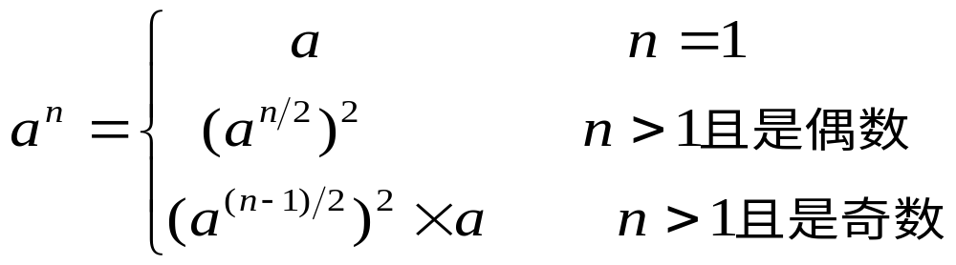
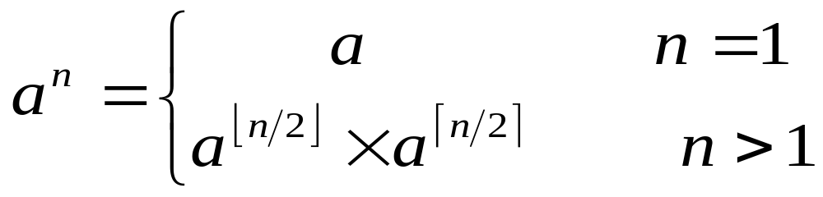
对于给定的整数a和非负整数n，计算a^{n}的值
应用减治技术得到如下计算方法：
应用分治技术得到如下计算方法：

Slide 5

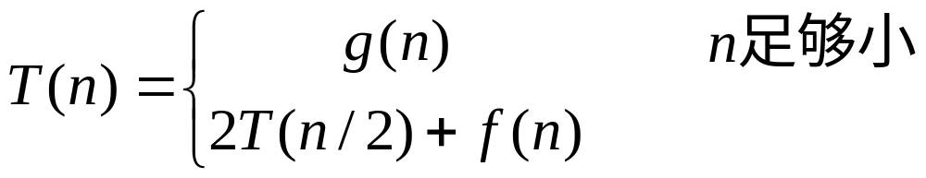
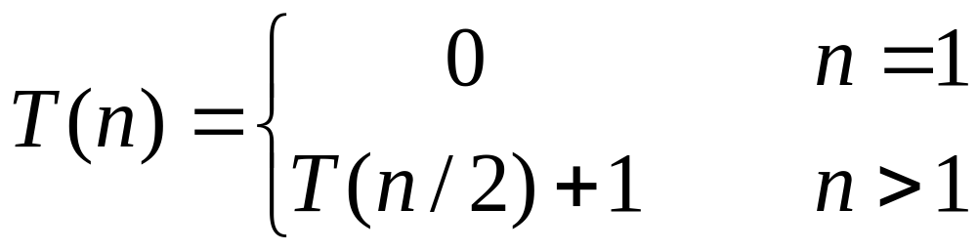
分治法和减治法区别
应用分治法（例如二分法）得到的算法通常具有如下递推式：
应用减治法（例如减半法）得到的算法通常具有如下递推式：

Slide 6
2一个简单的例子—两个序列的中位数
问题描述：一个长度为n（n≥1）的升序序列S，处在第n/2个位置的数称为序列S的中位数 。两个序列的中位数是他们所有元素的升序序列的中位数。现有两个等长升序序列A和B，试设计一个在时间和空间两方面都尽可能高效的算法，找出两个序列的中位数。

Slide 7
2一个简单的例子—两个序列的中位数
想法：分别求出两个序列的中位数，记为a和b；比较a和b，有下列三种情况：
① a = b：则a即为两个序列的中位数；
② a < b：则中位数只能出现在a和b之间，在序列A中舍弃a之前的元素得到序列A1，在序列B中舍弃b之后的元素得到序列B1；
③ a > b：则中位数只能出现在b和a之间，在序列A中舍弃a之后的元素得到序列A1，在序列B中舍弃b之前的元素得到序列B1；
在A1和B1中分别求出中位数，重复上述过程，直到两个序列中只有一个元素，则较小者即为所求。

Slide 8
2一个简单的例子—两个序列的中位数
对于两个给定的序列A={11, 13, 15, 17, 19}, B={2, 4, 10, 15, 20}，求序列A和B的中位数的过程。
步骤 | 操作说明 | 序列A | 序列B
1 | 初始序列 | {11, 13, 15, 17, 19} | {2, 4, 10, 15, 20}
2 | 分别求中位数 | {11, 13, 15, 17, 19} | {2, 4, 10, 15, 20}
3 | 15>10，结果在[10, 15]之间 | 舍弃15之后元素，{11,13,15} | 舍弃10之前元素，{10,15,20}
4 | 分别求中位数 | {11,13,15} | {10,15,20}
5 | 13<15，结果在[11, 15]之间 | 舍弃13之前元素，{13,15} | 舍弃15之后元素，{10,15}
6 | 分别求中位数 | {13,15} | {10,15}
7 | 10<13，结果在[10, 13]之间 | 舍弃13之后元素，{13} | 舍弃10之前元素，{15}
8 | 长度为1，较小者为所求 | {13} | {15}

Slide 9
2一个简单的例子—两个序列的中位数
1. 循环直到序列A和序列B均只有一个元素
1.1 a = 序列A的中位数；
1.2 b = 序列B的中位数；
1.3 比较a和b，执行下面三种情况之一：
1.3.1 若a=b，则返回a，算法结束；
  1.3.2 若a<b，则在序列A中舍弃a之前的元素，在序列B中舍弃b之后的元素，转步骤1；
  1.3.3 若a>b，则在序列A中舍弃a之后的元素，在序列B中舍弃b之前的元素，转步骤1；
2. 序列A和序列B均只有一个元素，返回较小者；

Slide 10
查找问题中的减治法——折半查找
问题描述：应用折半查找方法在一个有序序列中查找值为k的记录。若查找成功，返回记录k在序列中的位置，若查找失败，返回失败信息。

Slide 11
折半查找——想法
折半查找利用了记录序列有序的特点，其查找过程是：取有序序列的中间记录作为比较对象，若给定值与中间记录相等，则查找成功；若给定值小于中间记录，则在中间记录的左半区继续查找；若给定值大于中间记录，则在中间记录的右半区继续查找。不断重复上述过程，直到查找成功，或所查找的区域无记录，查找失败。
k
[ r₁ … … … r_{mid-1} ] r_{mid} [ r_{mid+1} … … … r_{n} ]
如果k<r_{mid}查找这里 如果k>r_{mid}查找这里
（mid=(1+n)/2）

Slide 12
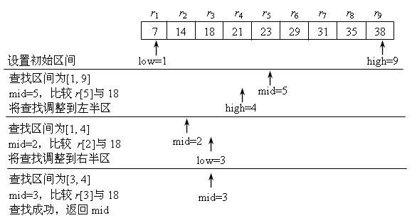
折半查找——实例
在有序表{ 7, 14, 18, 21, 23, 29, 31, 35, 38 }中查找值为18的过程如下：

Slide 13
折半查找——算法
1. low=1；high=n； //设置初始查找区间
2. 测试查找区间［low，high］是否存在，若不存在，则查找失败；否则
3. 取中间点mid=(low+high)/2; 比较k与r[mid]，有以下三种情况：
3.1 若k<r[mid]，则high=mid-1；查找在左半区进行，转2；
3.2 若k>r[mid]，则low=mid+1；查找在右半区进行，转2；
3.3 若k=r[mid]，则查找成功，返回记录在表中位置mid；

Slide 14

查找问题中的减治法——二叉查找树
在一个无序序列中执行查找操作，可以将无序序列建立一棵二叉查找树，然后在二叉查找树中查找值为k的记录，若查找成功，返回记录k的存储地址，若查找失败，返回空指针。
二叉查找树定义？

Slide 15
二叉查找树查找——想法
由二叉查找树的定义，在二叉查找树root中查找给定值k的过程是：
⑴若root是空树，则查找失败；
⑵若k＝根结点的值，则查找成功；
⑶若k<根结点的值，则在root的左子树上查找；
⑷若k>根结点的值，则在root的右子树上查找；
上述过程一直持续到查找成功或者待查找的子树为空，如果待查找的子树为空，则查找失败。
二叉查找树=平衡二叉树？

Slide 16

二叉查找树查找——实例
在二叉查找树中查找关键字值为35，95的过程：
50
50
30
80
30
80
20
40
90
20
40
90
35
85
35
85
32
88
32
88
简述查找过程？

Slide 17
二叉查找树查找——算法
BiNode * SearchBST(BiNode *root, int k)
{
if (root= =NULL) return NULL；
else if (root->data==k)
return root;
else if (k<root->data)
return SearchBST(root->lchild, k);
else return SearchBST(root->rchild, k); }

Slide 18
查找问题中的减治法——选择问题
问题描述：设无序序列T=(r₁, r₂, …, r_{n})，T的第k（1≤k≤n）小元素定义为T按升序排列后在第k个位置上的元素。
给定一个序列T和一个整数k，寻找T的第k小元素的问题称为选择问题）。
将寻找第n/2小元素的问题称为中值问题。

Slide 19
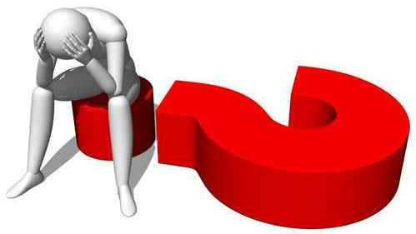
选择问题——想法
考虑快速排序的划分过程，一般情况下，设待划分的序列为r_{i}～r_{j}，选定一个轴值对序列r_{i}～r_{j}进行划分，使得比轴值小的元素都位于轴值的左侧，比轴值大的元素都位于轴值的右侧，假定轴值的最终位置是s，则：
（1）若k=s，则r_{s}就是第k小元素；
（2）若k<s，则第k小元素一定在序列r_{i} ～ r_{s-1}中；
（3）若k>s，则第k小元素一定在序列r_{s+1} ～ r_{j}中；
无论哪种情况，或者已经得出结果，或者将选择问题的查找区间减少一半（如果轴值恰好是序列的中值）。
分治法设计思想？两者在时间复杂度区别？

Slide 20
选择问题——实例
找第4小的元素过程：
以5为轴值划分序列
4<5，只在左侧查找
以2为轴值划分序列
4>2，只在右侧查找
以4为轴值划分序列
4＝4,轴值第4小元素
5 3 8 1 4 6 9 2 7
2 3 4 1 5 6 9 8 7
2 3 4 1
2 4 3
4 3
3 4

Slide 21
选择问题——算法
1. 设置初始查找区间：i=1; j=n;
2. 以r_{i}为轴值对序列r_{i}~r_{j}进行一次划分，得到轴值的位置s;
3. 将轴值位置s与k比较
3.1 如果k等于s，则将r_{s}作为结果返回；
3.2 否则，如果k<s，则j=s-1，转步骤2；
3.3 否则，i=s+1，转步骤2；

Slide 22
排序问题中的减治法——堆排序
问题描述：应用堆排序方法对一个记录序列进行升序排列。
堆是具有下列性质的完全二叉树：每个结点的值都小于或等于其左右孩子结点的值（小根堆）；或者每个结点的值都大于或等于其左右孩子结点的值（大根堆）。如果将具有n个结点的堆按层序从1开始编号，则结点之间满足如下关系：
k_{i}≤k_{2i}
k_{i}≤k_{2i+1}
k_{i}≥k_{2i}
k_{i}≥k_{2i+1}
或
1≤i≤n/2

Slide 23
堆排序——想法
堆排序是利用堆（假设利用大根堆）的特性进行排序的方法，其基本思想是：首先将待排序的记录序列构造成一个堆，此时，堆顶记录是堆中所有记录的最大者，将它从堆中移走（通常将堆顶记录和堆中最后一个记录交换），然后将剩余记录再调整成堆，这样又找出了次大记录，以此类推，直到堆中只有一个记录为止。

Slide 24

堆排序——实例
28
28
16
25
16
25
32
25
36
18
32
36
18
16
28
36
28
36
32
28
32
25
18
16
25
18
16

Slide 25
堆排序——算法
1. 设置i和j，分别指向当前要筛选的结点和要筛选结点的左孩子；
2. 若r_{i}已是叶子，则筛选完毕；否则，比较要筛选结点的左右孩子，并将 j 指向值较大的结点；
3. 将r_{i}和r_{j}进行比较，有以下两种情况：
3.1 如果r_{i} > r_{j}，则完全二叉树已经是堆，筛选完毕；
3.2 否则将r_{i}和r_{j}交换；令i=j，转步骤2继续进行筛选；

Slide 26
组合问题中的减治法——淘汰赛冠军问题
问题描述：假设有n=2^{k}个选手进行竞技淘汰赛，最后决出冠军的选手，设计竞技淘汰比赛的过程。

Slide 27
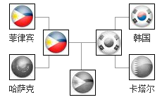

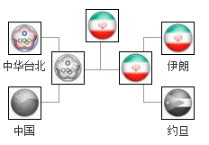

淘汰赛冠军问题——实例

Slide 28
淘汰赛冠军问题——算法
string Game(string r[ ], int n)
{
i=n;
while (i>1)
{
i=i/2;
for (j=0; j<i; j++)
if (Comp(r[j+i], r[j]))
r[j]=r[j+i];
}
return r[0];
}

Slide 29
组合问题中的减治法——假币问题
问题描述：在n枚外观相同的硬币中，有一枚是假币，并且已知假币较轻。通过一架来任意比较两组硬币，从而得知两组硬币的重量是否相同，或者哪一组更轻一些，假币问题要求设计一个高效的算法来检测出这枚假币。
T(n)=O(log₂n)

Slide 30
假币问题——想法
最自然的想法就是一分为二，也就是把n枚硬币分成两组，每组有⌊n/2⌋枚硬币，如果n为奇数，就留下一枚硬币，然后把两组硬币分别放到天平的两端。如果两组硬币的重量相同，那么留下的硬币就是假币；否则，用同样的方法对较轻的那组硬币进行同样的处理，因为假币一定在较轻的那组里。
考虑不是把硬币分成两组，而是分成三组？

Slide 31
假币问题——算法
1. 如果n等于1，则该硬币即为假币，输出对应的序号，算法结束；
2. 计算3组的硬币个数num1、num2和num3；
3. add1 = 第1组硬币的重量和；add2 = 第2组硬币的重量和；
4. 根据情况执行下述三种操作之一：
4.1 如果add1小于add2，则在第1组硬币中查找；
4.2 如果add1大于add2，则在第2组硬币中查找；
4.3 如果add1等于add2，则在第3组硬币中查找；

Slide 32
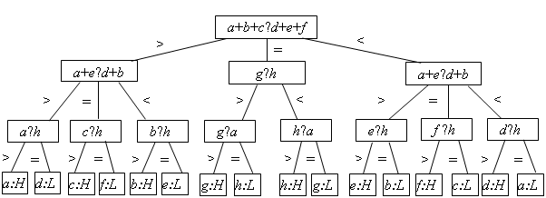
不知假币是轻是重？
每一枚硬币都可能是或轻或重的假币，因此共有16种结果，则判定树中至少有16个叶子结点。

